Slide 1
«Оптимизация подготовки молодых педагогов к занятиям»
Муниципальное автономное дошкольное образовательное учреждение детский сад № 24 "Колосок" муниципального образования город-курорт Анапа
Начало-02.09.2024
Окончание-30.09.2024
Руководитель проекта: старший воспитатель Канцарина Наталья Анатольевна
Команда проекта: старший воспитатель Канцарина Наталья Анатольевна,
молодые педагоги: Кашира Мария Леонидовна, Тесленко Валерия Валерьевна, Спивак Екатерина Михайловна, Пангратян Гоар Меружановна

Slide 2
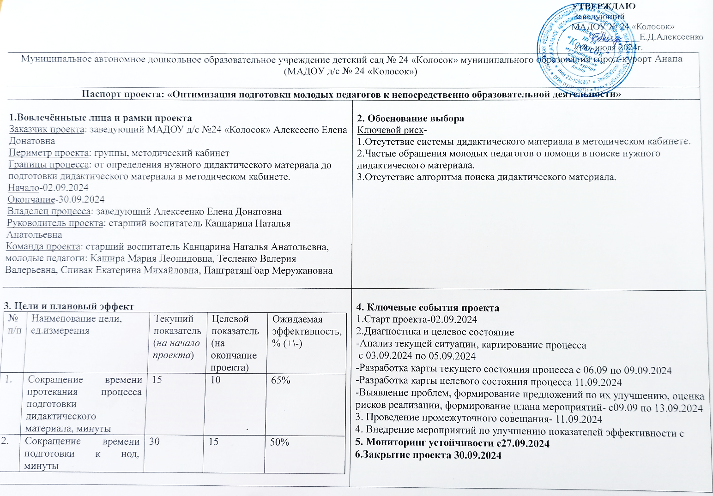
Паспорт проекта

Slide 3
Карта текущего состояния процесса
Отсутствие литературы
Отсутствие перспективного плана на месте
Отсутствие расписания
Нет доступа к интернету
Ознакомление
с конспектом
занятия
10–13 минут
Ознакомление с
расписанием занятий
на группе
2-5 минуты
Ознакомление с
перспективным
Планированием
3-4 минуты
Поиск
необходимой
темы занятия
2-3 минуты
Подбор
литературы,
материалов в
интернете
7-6 минут
вход
Разработка
своего
конспекта
30-38 минут
Отсутствие
практического материала
Отсутствие готовой
наглядности
Разработка
конспекта
23 –19 минут
Наличие
конспекта и
необходимого
материала
17-21 минута
Подготовка
практического
материала
18-21 минут
Подготовка
и подбор
наглядного
материала
17 - 20 минут
выход
ВПП (время
протекания процесса):
99 (129)-111 (149) минут

Slide 4
Карта целевого состояния процесса
Ознакомление с
расписанием занятий
на группе
1 минута
Ознакомление с
перспективным
планированием
1-2 минуты
Поиск
необходимой
темы занятия
1-2 минуты
вход
Ознакомление
с конспектом
занятия
4-6 минут
Наличие
конспекта и
необходимого
материала
выход
Разработка
своего
конспекта
20 -22 минуты
ВПП (время протекания
процесса):
25-27 минут

Slide 5
Пирамида проблем
Федеральный уровень –
не выявлены
Региональный уровень –
не выявлены
Проблемы решаемые организацией:
- отсутствие расписания,
- отсутствие ПП на месте,
- отсутствие литературы с НОД,
- нет доступа к интернету,
-отсутствие готовой наглядности,
-отсутствие практического материала.

Slide 6
План мероприятий по устранению проблем
проблема | способ решения
Отсутствие расписания. Отсутствие перспективного плана на месте. | Создание единой базы документации по группам на google диске.
2. Отсутствие литературы с занятиями. | Создание библиотеки в методическом кабинете.
3. Нет доступа к интернету. | Оборудованное рабочее место с доступом к интернету и принтеру для всех сотрудников.
4. Отсутствие готовой наглядности | Создание картотек по лексическим темам
5. Отсутствие практического материала | Запас канцелярских принадлежностей в методическом кабинете

Slide 7
Достигнутые результаты
Время протекания процесса:
БЫЛО: 99 (129)-111 (149) минут | СТАЛО: 25 – 27 минут
ЭКОНОМИЯ ВРЕМЕНИ: 104 мин-122 мин
СНИЖЕНИЕ ВРЕМЕННЫХ ПОТЕРЬ ЗА СЧЕТ:
сокращение времени на поиск наглядного материала, методической литературы, документации
группы, доступа в интернет на рабочем месте

Slide 8
Полученные эффекты:
1. Быстрый поиск необходимой литературы.
2. Доступное для каждого педагога рабочее
место с ноутбуком, принтером и выходом в
интернет.
3. Быстрый поиск необходимой документации
для нужной группы за счет базы
документации, загруженной в облачное
хранилище на google диске.
4. Удобный алгоритм подготовки к занятиям.

Slide 9
Алгоритм подготовки
Образовательные области «Речевое развитие», «Познавательное развитие», «Физическое развитие», «Социально-коммуникативное развитие», «Художественно-эстетическое развитие»
• 1 этап «Планирование НОД». Ознакомление с целью и задачами НОД. • 2 этап « Подготовка оборудования». Подбор материалов, оборудования, выбор методов и приемов. Составление конспекта. Подготовка наглядности в зависимости от типа занятия. • 3 этап «Подготовка детей к занятиям». Проведение занятия.

Slide 10
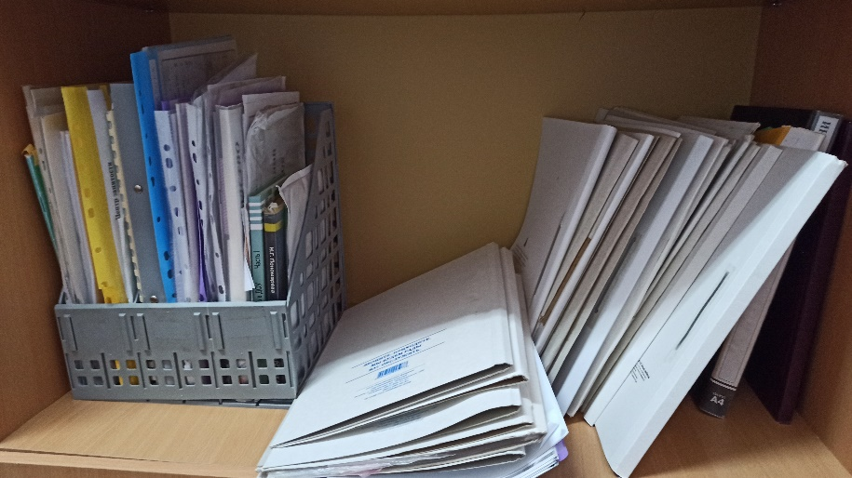
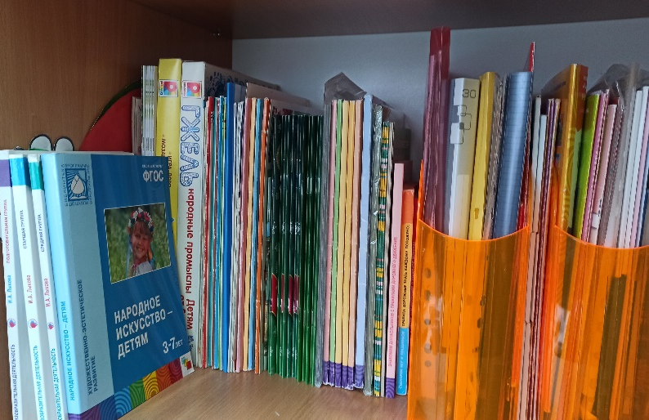
Визуализация
было
стало

Slide 11
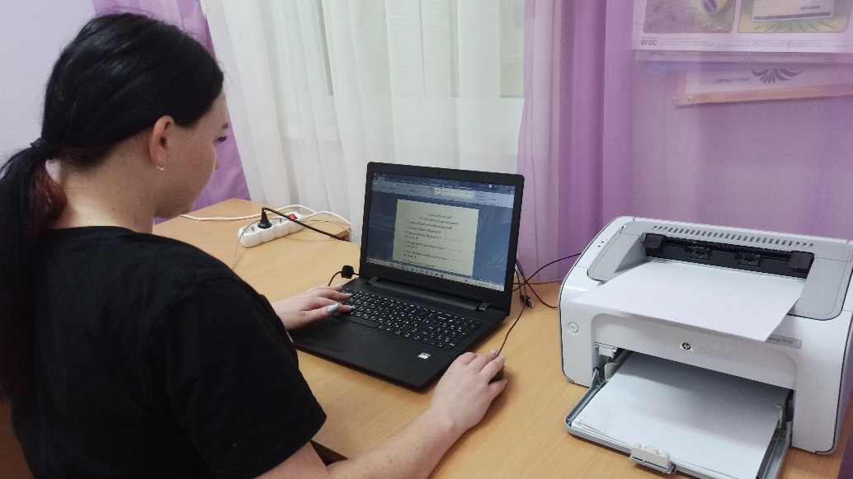
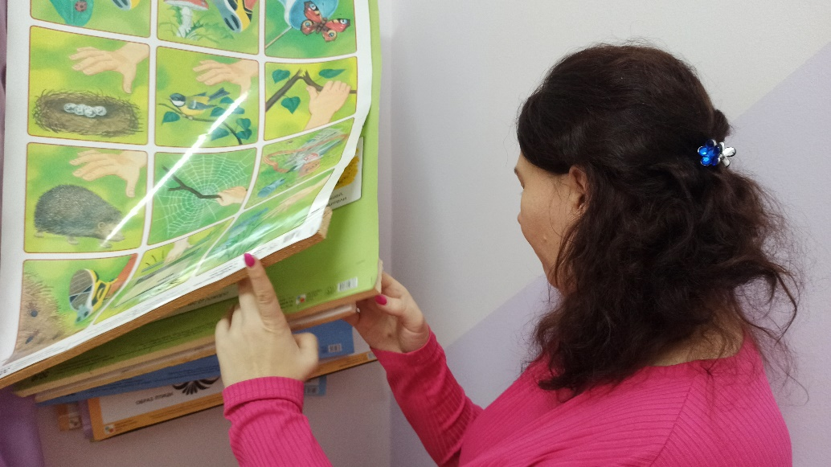
Спасибо за внимание!

